Slide 1
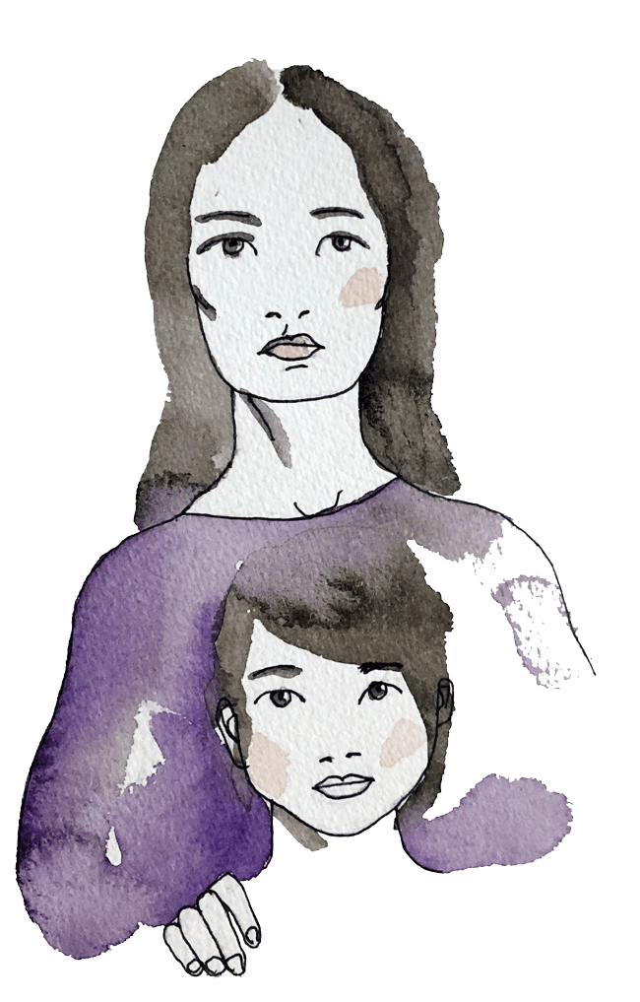

Tema 2. Hur kan ni upptäcka att ett barn är utsatt för våld?

Slide 2
Vad ska vi göra idag?
1. Följa upp förra temat: Vad är våld mot barn?
2. Introduktion av tema 2: Hur kan ni upptäcka att ett barn är utsatt för våld?
3. Ta del av faktabladet.
4. Följa upp och fördjupa innehållet i faktabladet.
5. Göra en övning: Pedagogers erfarenheter av att tolka och förstå signaler och symtom.
6. Diskutera ett scenario: Filmen om Nico.
7. Sammanfatta och utvärdera dagen.
Notes:
Det kan vara bra att följa upp förra tillfället, frågor och funderingar som väcktes vid förra tillfället? Någon som behöver lyftas idag. förtydliga och förklara et

Slide 3
I tema 2 kommer du och dina kollegor att få lära er att
kunna tolka och förstå ett barns signaler och symtom i samband med våld
våld kan upptäckas på flera sätt:
genom barnet
genom barnets omsorgspersoner eller familj eller nätverk
känna igen olika riskfaktorer som kan öka risken för att ett barn ska utsättas för våld:
riskfaktorer kopplade till barnet
riskfaktorer kopplade till familj, nätverk eller miljö
det är viktigt att noga dokumentera minsta misstanke om att ett barn kan fara illa.

Slide 4
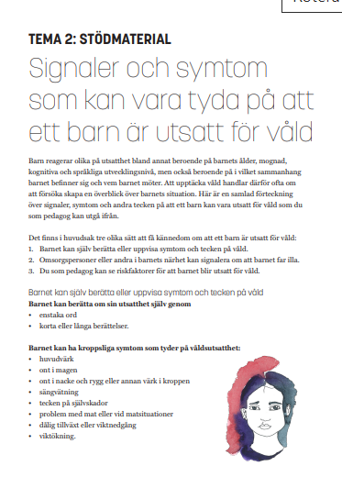
Fakta om att upptäcka våld hos förskolebarn
Film: Att upptäcka våld
Faktablad: ”Hur kan ni upptäcka att ett barn är utsatt för våld?”
Inläst faktablad ”Lär dig upptäcka våld mot barn”
Notes:
Filmen är 3,44 minuter
Om ni vill ha uppläst så öppna samtidigt länken Inläst faktablad ”Lär dig upptäcka våld mot barn” (mp3)

Slide 5

Ni som pedagoger kan få kännedom om att ett barn är utsatt för våld på olika sätt
Det kan vara genom signaler eller symtom hos
barnet
barnets omsorgspersoner eller familj
andra personer som träffar eller känner till barnet och familjen.
Notes:
Basprogrammet våld mot barn och unga, kapitel 10.2
Ett förslag är att ta ut och dela ut förteckningen med symtom/signaler som ligger i kursmappen.

Slide 6
Signaler och symtom hos barnet som kan vara tecken på våld
Film: Bedömning och behandling
Följande tecken hos ett barn kan tyda på att hen är våldsutsatt:
Barnet har synliga skador eller tecken på omsorgsbrist. Film: Vad är fysiskt våld?
Barnet berättar själv.
Barnet har kroppsliga symtom.
Barnet har tecken på beteendeproblematik.
Barnets sociala relationer.
Övning: Pedagogers erfarenheter av att upptäcka tecken på våld
Notes:
Basprogrammet våld mot barn och unga, kapitel 10.2
Ett förslag är att ta ut och dela ut listan med symtom/signaler. Här går det att göra en övning där gruppen delas in i mindre grupper där pedagoger får dela med sig av egna erfarenheter av att tolka och förstå symptom och tecken på våld hos förskolebarnet.

Slide 7
Barn som utsätts eller utsätter andra barn för sexuella övergrepp på förskolan
Små barn kan ibland undersöka sin egen eller andras kroppar. Det kallas för sexuella lekar och är fullt normalt. Men det finns varningstecken på att det istället kan handla om sexuella övergrepp som ni som förskolepedagoger behöver uppmärksamma:
när ett barn gör ett eller flera andra barn illa
om ett barn tvingar ett eller flera andra barn att göra något de inte vill
stor skillnad i utvecklingsnivå eller ålder mellan barnen som leker sexuella lekar
om ett barn leker sexuella lekar ofta och försöker få med sig andra barn
ifall ett barn inte kan låta bli ett sexuellt beteende fast ni vuxna säger till barnet att sluta
om de sexuella lekarna är för avancerade för barnets ålder.

Slide 8
Tecken på våld kan också vara symtom på annat
Symtom och signaler på våld kan förekomma vid stress eller i samband med andra problem i familjen. Det kan också vara symtom på neuropsykiatriska diagnoser.
Tänk på att barn som har en neuropsykiatrisk diagnos har en ökad risk för att bli utsatt för våld, vilket innebär att barnets beteende kan bero både på trauma och funktionsnedsättning.

Slide 9
Barnets omsorgspersoner, familj och andra i barnets närhet kan uppmärksamma att ett barn far illa
Du kan få kännedom om att ett barn är våldsutsatt genom
att en omsorgsperson berättar om våld i hemmet
att en omsorgsperson visar tecken på utsatthet
oroande situationer på förskolan där omsorgspersoner, familj eller nätverk på olika sätt finns med
att barnets familj, släkt, nätverk, grannar eller personer inom andra verksamheter som exempelvis fritidsverksamheter kan uttrycka oro.

Slide 10
En förskolepedagog berättar:
”Vi hade en familj och den mamman hon kom och haltade ibland, hon var blå ibland och vi pratade med henne för vi tyckte att vi hade en bra relation med henne. Men hon förnekade hela tiden att det var någonting... Vi anmälde aldrig det där. Det fanns en aggressivitet hos båda barnen som vi hade på förskolan och det kan man tänka så här i efterhand: Vad stod det för? Hade dom sett saker? Vi försökte på många olika sätt men hon sa att hon hade snubblat och halkat och så.”
Notes:
Signaler kan komma från omsorgspersoner exempelvis att de berättar om våld i hemmet. Det kan vara bra att här också ta upp riskfaktorer
Citatet kommer från Markström, A-M & Münger, A-C. (2020) Lyssna, reagera och agera. Förskolans, skolans och fritidshemmets möte med våld i nära relationer. Lund. Studentlitteratur. Se s. 138.

Slide 11
Faktorer kopplade till barnet som kan öka risken för att bli utsatt
Riskfaktorer för att bli utsatt för våld kan vara om barnet
har en funktionsnedsättning
har beteendesvårigheter eller känslomässiga svårigheter som leder till ökad risk att utsättas för våld och att utsätta andra för våld
är placerad utanför det egna hemmet, exempelvis i familjehem
funderar över sin sexualitet eller könsidentitet.

Slide 12
Faktorer kopplade till familjen som kan öka risken för att barn blir utsatta för våld
Riskfaktorer hos familjen handlar om att familjen
bor trångt eller har osäkra boendeförhållande
har en eller flera personer som är beroende av alkohol, droger, spel om pengar eller lider av psykisk ohälsa
har en konflikt, till exempel skilsmässa eller boende- och vårdnadstvister
lever under svåra ekonomiska omständigheter
har omsorgspersoner som är arbetslösa eller sjukskrivna
lever efter hedersnormer med förtryck och kontroll
har vuxna eller barn med funktionsnedsättning.

Slide 13
Pedagoger i förskolan pratar om att arbetsgruppen måste Lägga pussel
För att upptäcka om ett barn far illa kan ni behöva lägga ett pussel runt barnet och titta på följande punkter:
Lyssna på barnets egen berättelse.
Försök att ”känna av” att något är fel.
Lägg märke till om något avviker från normen i barnets beteende – är hen inåtvänd eller utåtagerande? (Upptäck så kallade ”tapetblommor” eller ”som en liten klängapa”)
Finns det riskfaktorer i familjen? Exempelvis missbruk, skilsmässa eller psykisk ohälsa?
Prata med varandra – det krävs erfarenhet för att se subtila signaler.
Väg samman olika beteenden och information.

Slide 14
Dokumentera misstankar om våld
Det är viktigt att dokumentera era misstankar. Anteckna alltid om ett barn exempelvis har blåmärken eller uppvisar ett beteende som skapar oro.
Diskutera tillsammans:
Hur kan en sådan dokumentation se ut?
Finns det riktlinjer och rutiner för hur sådana problem ska dokumenteras i er verksamhet?
Ingår det att dokumentera tecken på våld i förskolans vanliga dokumentation av barnens utveckling och lärande?
Vad kan vara bra med dokumentation? Finns det några problem?
Notes:
Här kan det vara bra att låta deltagarna diskutera och berätta om och hur de gör på sina respektive förskolor.
Diskutera gärna vad som kan vara bra med en sådan dokumentation men också om det kan finnas etiska hinder eller andra problem?
Se skolverket för dokumentation https://www.skolverket.se/skolutveckling/inspiration-och-stod-i-arbetet/stod-i-arbetet/dokumentation-i-forskolan

Slide 15

Scenario: Filmen om Nico

Slide 16
Övning: Pedagogers erfarenheter av att upptäcka tecken på våld
Notes:
I kursledarmappen hittar du instruktioner till övningen.
Lägg gärna in frågorna i PP-presentationen eller skriv ut dem på papper och dela ut så grupperna har dem tillgängliga när de arbetar

Slide 17
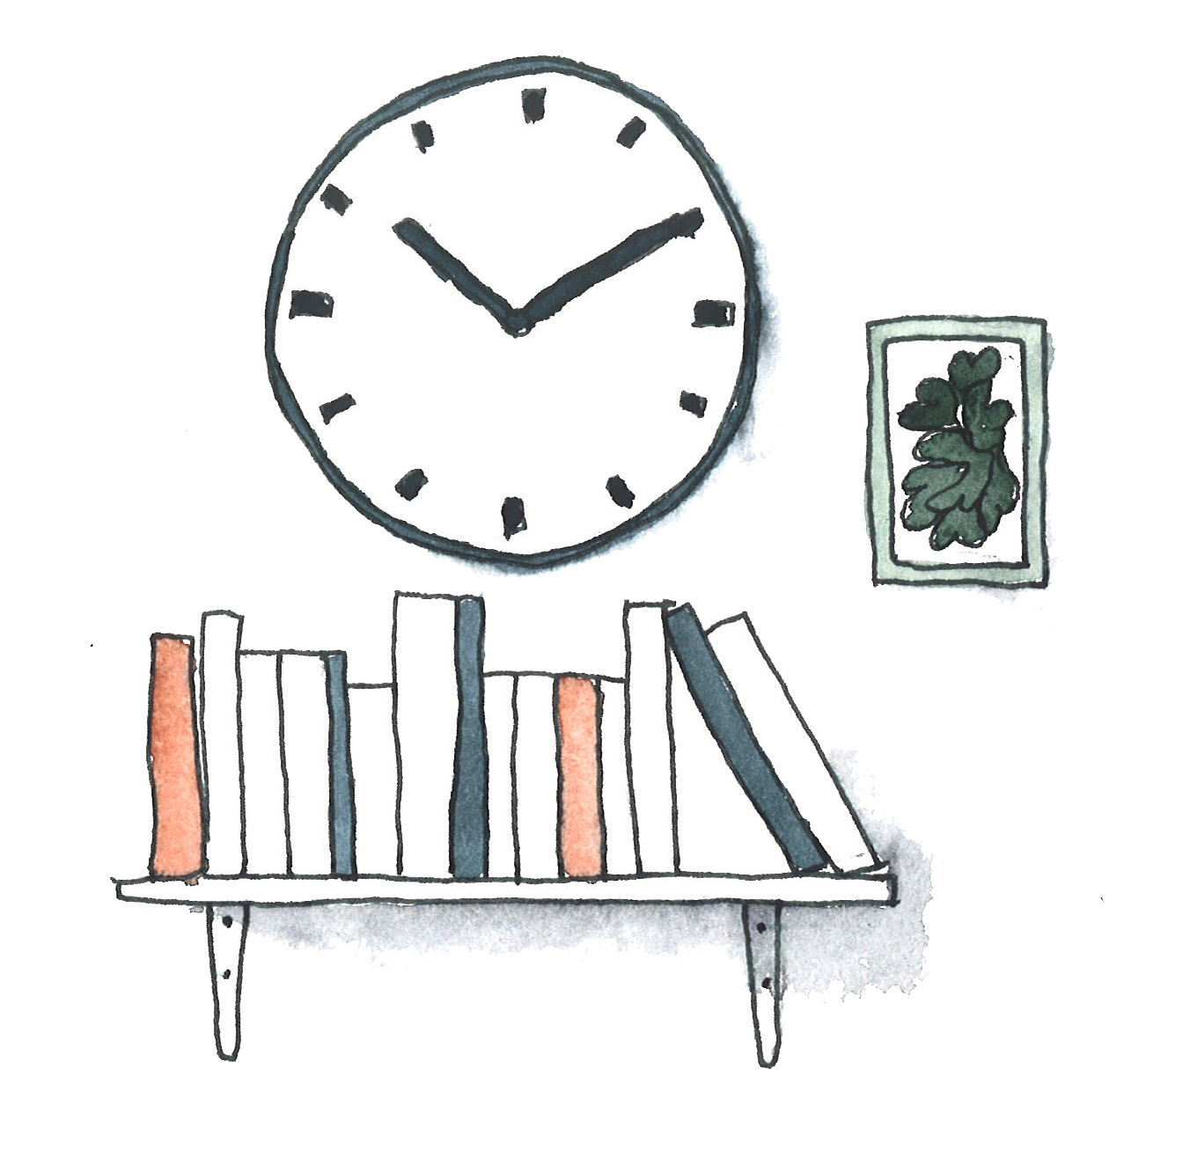
Sammanfatta och utvärdera dagen
Vad har varit bra under dagen?
Vad har du lärt dig?
Är det något som du skulle vilja veta mer om?
Var det något som inte kändes så viktigt att lära dig?
Har arbetet i gruppen fungerat bra?
Är det bra att arbeta i mindre grupper?
Har du förslag på andra sätt att dela upp den stora gruppen?
Har du några andra förslag på vad som kan förbättras till nästa gång?
Notes:
Det finns olika sätt att avsluta dagen.
Fundera på om det ska ske muntligt eller skriftligt, om du vill ha svar på någon särskilt fråga eller om det är deltagarna som själva styr vad de vill ta upp.
Läs mer i handledningen

